Slide 1


Année de formation :2022/2023
Direction Régionale Rabat – Salé - Kénitra
Développer en back-end
Pagination
Réalisé par M. Hamid Belyazidi

Slide 2
Développer en back-end
Introduction
Découvrir le Framework PHP Laravel
Découvrir les notions fondamentales des Frameworks PHP
Préparer l’environnement de Laravel
Programmer avec Laravel
Connaître les fondements du modèle MVC Laravel
Maîtriser le Framework Laravel
Approfondir la programmation Laravel
Gérer la sécurité
Interagir avec la base de données
Manipuler l’ORM Eloquent
Prendre en charge les tests
Administrer un site à l’aide d’un CMS
Manipuler les éléments essentiels d’un CMS
Personnaliser graphiquement un site à l’aide d’un CMS
Manipuler les outils avancés d’un CMS
Conclusion

Slide 3
Développer en back-end
Approfondir la programmation Laravel
Interagir avec la base de données
Mise en route
Générateur de requêtes (Query Builder)
Pagination de la base de données
Gestion de migration (génération, structure, exécution, manipulation des tables, colonnes, indexeset events)
Création de Seeders (utilisation des modèles factories, appels de seeders additionnels,
désactivation d’événements de modèles)
Insertion des données d’un formulaire dans une base de données
Utilisation de Redis

Slide 4
Développer en back-end
Approfondir la programmation Laravel
Interagir avec la base de données
Pagination de la base de données
Qu'est-ce que la pagination
La pagination est une barre de navigation qui aide les utilisateurs à passer d'une page à une autre. Personnaliser la pagination signifie styliser la barre de navigation de la pagination. La documentation de Laravel indique que le CSS Bootstrap est le CSS par défaut pour styliser la pagination.
Dans d'autres Framework, la pagination peut être pénible, mais Laravel facilite les choses. Il existe une seule option de configuration dans app/config/view.php .
Le paginateur de Laravel est intégré au générateur de requêtes (Query Builder) et à Eloquent ORM et fournit une pagination pratique et facile à utiliser des enregistrements de base de données sans aucune configuration.

Slide 5
Développer en back-end
Approfondir la programmation Laravel
Interagir avec la base de données
Pagination de la base de données
Types de pagination :
Il existe deux manières d'écrire les méthodes de pagination
Méthode simplePaginate() : affichera une « plage » de liens basés sur la page actuelle
méthode paginate() : n'affichera que les boutons Prev et Next
Personnaliser la vue de pagination : par défaut, les vues rendues pour afficher les liens de pagination sont compatibles avec le framework CSS Bootstrap.

Slide 6
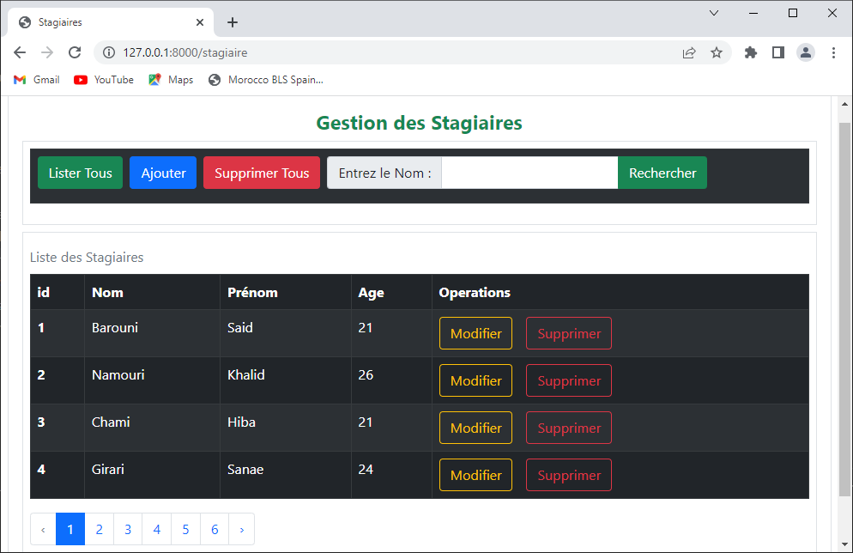
Développer en back-end
Approfondir la programmation Laravel
Interagir avec la base de données
Pagination de la base de données

Slide 7
Développer en back-end
Approfondir la programmation Laravel
Interagir avec la base de données
Pagination de la base de données
Configuration :
Contrôleur :
Ajouter soit la méthode paginate(x) ou la méthode si simplePaginate(x)
x est le nombre d’enregistrement par page.
Cela générera un fichier dans le dossier database\migrations
class StagiaireController extends Controller
{
public function index(){
$sta= DB::table('stagiaires')->paginate(4);
//$sta= DB::table('stagiaires')->simplePaginate(5);
return view('stagiaires.index',compact('sta'));
}

Slide 8
Développer en back-end
Approfondir la programmation Laravel
Interagir avec la base de données
Pagination de la base de données
Configuration : (app\Providers\AppServiceProvider.php)
Provider : AppServiceProvider
Ajouter les ligne suivantes :
use Illuminate\Pagination\Paginator;
public function boot()
{
Paginator::useBootstrapFive();
Paginator::useBootstrapFour();
}

Slide 9
Développer en back-end
Approfondir la programmation Laravel
Interagir avec la base de données
Pagination de la base de données
Configuration :
La vue:
Ajouter dans la vue le lien suivant :
</tr>
@endforeach
</tbody>
</table>
<div class="row">{{ $sta->links()}}</div>
</div>
</div>
</body>
</html>

